Slide 1
ФИЗИКА · 10-ZHMB-3-СЫНЫП · 55-САБАҚ
Зарядтың орын ауыстыруы кезіндегі электр өрісінің жұмысы
Бөлім: Электростатика
Құндылық: Заң және тәртіп

Slide 2
Сабақтың мақсаты Сабақтың басы · 6 мин
Сабақ соңында біз:
1
электр өрісінің зарядты орын ауыстырудағы жұмысын анықтайды
2
потенциал мен потенциалдар айырымының мағынасын түсіндіреді
3
нүктелік зарядтың өріс потенциалын есептейді
4
электростатикалық өрістің потенциалдық екенін дәлелдейді
Оқу мақсаты: 10.4.1.4 -нүктелік зарядтың электр өрісінің потенциалы мен жұмысын есептеу;
Зарядтың орын ауыстыруы кезіндегі электр өрісінің жұмысы
2

Slide 3
Білімді өзектендіру Сабақтың басы · 6 мин
«Ребус»
Өткен тақырып: Электр өрісінің кернеулік векторының ағыны. Гаусс теоремасы
Оқушылар физикалық термин жасырылған ребусты шешеді; одан кейін «Электр өрісінің кернеулік векторының ағыны. Гаусс теоремасы» тақырыбы бойынша 2 сұрақ қойылады.
«Тәртіпке бағынған құл болмайды, тәртіпсіз ел болмайды»
— Бауыржан Момышұлы
Зарядтың орын ауыстыруы кезіндегі электр өрісінің жұмысы
3

Slide 4
Проблемалық жағдаят Сабақтың басы · 5 мин
Өріс зарядты А нүктесінен В нүктесіне әртүрлі жолмен тасымалдаса, жұмыс бірдей бола ма?
?
Болжамдарыңды айтыңдар! Бүгінгі сабақтың тақырыбы қандай болуы мүмкін?
Зарядтың орын ауыстыруы кезіндегі электр өрісінің жұмысы
4

Slide 5
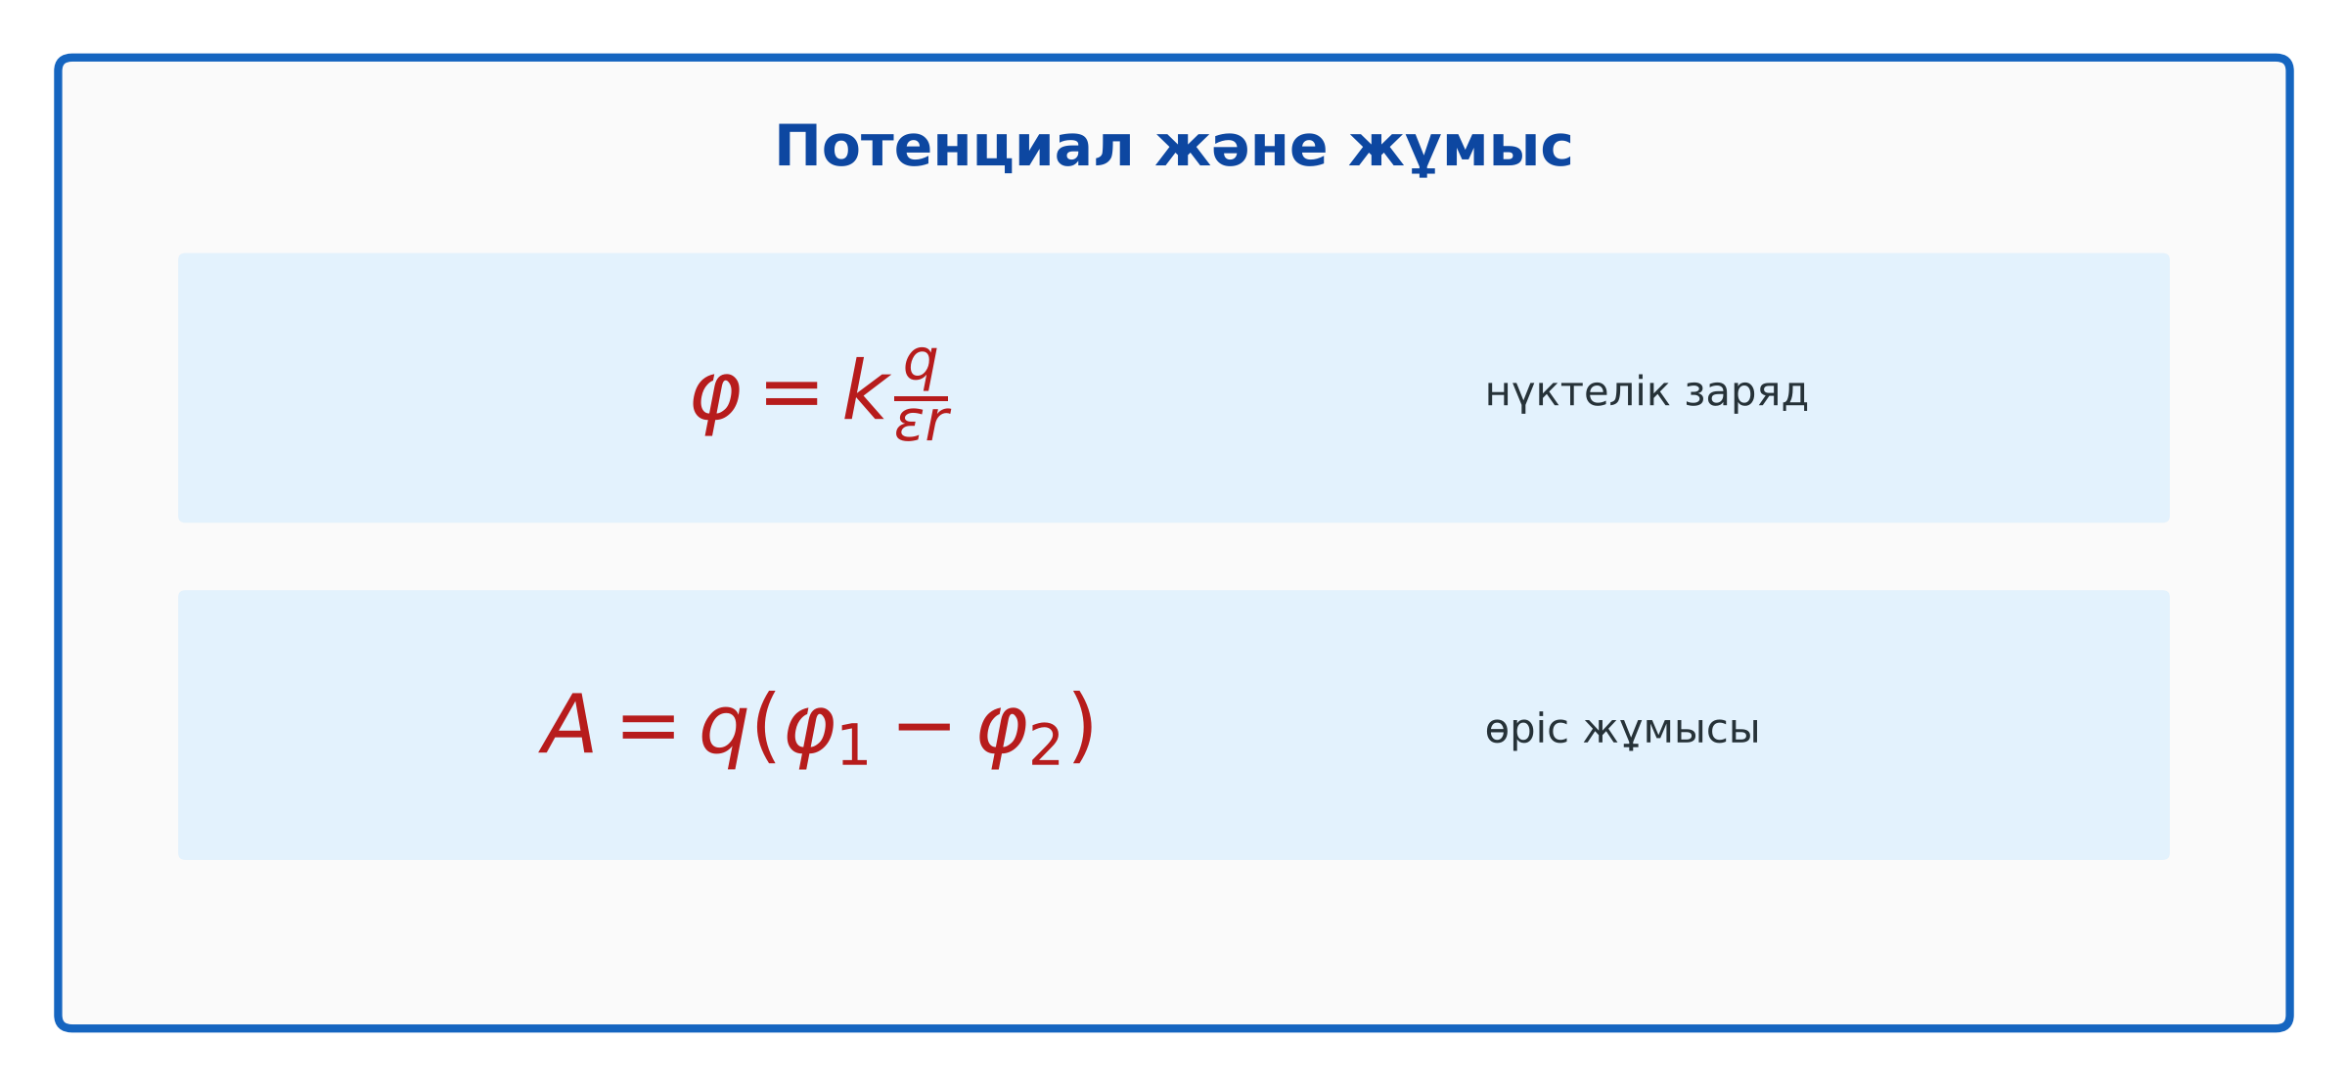
Жаңа білім Сабақтың ортасы · 12 мин
Негізгі ұғымдар
A = q(φ₁ − φ₂) = qU – жұмыс траекторияға тәуелсіз (өріс потенциалдық).
Потенциал φ = W_{p}/q; нүктелік заряд: φ = kq/(εr).
Бірліктер: В; 1 эВ = 1,6·10⁻¹⁹ Дж.
Зарядтың орын ауыстыруы кезіндегі электр өрісінің жұмысы
5

Slide 6
Негізгі формулалар мен ұғымдар Сабақтың ортасы · 12 мин
Есте сақта
A = q(φ₁ − φ₂) = qU – жұмыс траекторияға тәуелсіз (өріс потенциалдық).
1
Потенциал φ = W_{p}/q; нүктелік заряд: φ = kq/(εr).
2
Бірліктер: В; 1 эВ = 1,6·10⁻¹⁹ Дж.
3
Зарядтың орын ауыстыруы кезіндегі электр өрісінің жұмысы
6

Slide 7

Суретпен жұмыс Сабақтың ортасы · 12 мин
Суретте не бейнеленген?
?
Қандай физикалық шамалар көрсетілген?
?
Олар қалай байланысқан?
?
Өз сөзіңмен түсіндір.
Зарядтың орын ауыстыруы кезіндегі электр өрісінің жұмысы
7

Slide 8

Виртуалды зертхана Сабақтың ортасы · 12 мин
PhET симуляциясы
1
Симуляцияны QR-код арқылы ашыңдар
2
Параметрлерді өзгертіп, нәтижені бақылаңдар
3
Қандай шама қалай өзгереді? Қорытындыны дәптерге жазыңдар
phet.colorado.edu/en/simulations/charges-and-fields
Зарядтың орын ауыстыруы кезіндегі электр өрісінің жұмысы
8

Slide 9
Бекіту: «Ыстық картоп» Сабақтың ортасы · 7 мин
Ыстық картоп
Тапсырма жазылған парақ топ ішінде қолдан-қолға беріледі, әр оқушы шешімнің бір қадамын жазады.
ТАПСЫРМА
Үлгі: 2 мкКл заряд φ₁ = 300 В → φ₂ = 100 В: A = 4·10⁻⁴ Дж.
Зарядтың орын ауыстыруы кезіндегі электр өрісінің жұмысы
9

Slide 10
Сергіту сәті Сабақтың ортасы · 2 мин
Сергіп алайық
«Физикалық – физикалық емес». Мұғалім құбылыс атайды: физикалық болса – оқушылар тұрады, болмаса – отырады.
Зарядтың орын ауыстыруы кезіндегі электр өрісінің жұмысы
10

Slide 11
Деңгейлік тапсырмалар Сабақтың ортасы · 11 мин
Деңгейіңді таңда
A
B
C
A деңгейі
B деңгейі
C деңгейі
білу, түсіну
қолдану
талдау, жинақтау
А деңгейін орындасаң — В деңгейіне өт!
Зарядтың орын ауыстыруы кезіндегі электр өрісінің жұмысы
11

Slide 12
А деңгейі: білу, түсіну Сабақтың ортасы · 11 мин
A
10 нКл зарядтан 30 см қашықтықтағы потенциал?
Жауабы
φ = 300 В.
Зарядтың орын ауыстыруы кезіндегі электр өрісінің жұмысы
12

Slide 13
В деңгейі: қолдану Сабақтың ортасы · 11 мин
B
Электрон 1000 В потенциалдар айырымын өтті. Алған энергиясы (Дж, эВ) және жылдамдығы?
Жауабы
W = 1,6·10⁻¹⁶ Дж = 1000 эВ; υ ≈ 1,9·10⁷ м/с.
Зарядтың орын ауыстыруы кезіндегі электр өрісінің жұмысы
13

Slide 14
С деңгейі: талдау, жинақтау Сабақтың ортасы · 11 мин
C
Екі 5 нКл заряд 20 см қашықтықта. Үшінші 1 нКл зарядты шексіздіктен олардың ортасына әкелу үшін қандай жұмыс керек?
Жауабы
φ_{орта} = 2·kq/0,1 = 900 В; A = qφ = 9·10⁻⁷ Дж.
Зарядтың орын ауыстыруы кезіндегі электр өрісінің жұмысы
14

Slide 15

Бекіту: Quizizz викторинасы Сабақтың соңы · 7 мин
Тез жауап бер
1
A траекторияға тәуелді ме?
жоқ
2
1 эВ = ? Дж
1,6·10⁻¹⁹
3
φ = kq/r: r артса?
азаяды
Quizizz
Зарядтың орын ауыстыруы кезіндегі электр өрісінің жұмысы
15

Slide 16
Рефлексия Сабақтың соңы · 7 мин
«Екі жұлдыз, бір тілек»
сабақта жақсы шыққан екі нәрсе және жетілдіргісі келетін бір нәрсе.
9–10 балл
Өте жақсы
7–8 балл
Жақсы
5–6 балл
Қанағаттанарлық
0–4 балл
Қолдау қажет
Зарядтың орын ауыстыруы кезіндегі электр өрісінің жұмысы
16

Slide 17
Үй тапсырмасы Сабақтың соңы
Үйде орында
A
B
C
§33; 3 есеп.
Гравитациялық және электр потенциалын салыстыру кестесі.
Электронды-вольт және бөлшектер үдеткіштері.
Зарядтың орын ауыстыруы кезіндегі электр өрісінің жұмысы
17

Slide 18
Сабаққа белсенді қатысқандарыңа рахмет!
«Тәртіпке бағынған құл болмайды, тәртіпсіз ел болмайды»
— Бауыржан Момышұлы

